Slide 1



Funcionamiento de la blockchain
Módulo 1. INTRODUCCIÓN A LA BLOCKCHAIN

Slide 2


Lección 1.2
Propósitos de las redes
Funcionamiento de la red
Preguntas frecuentes

Slide 3


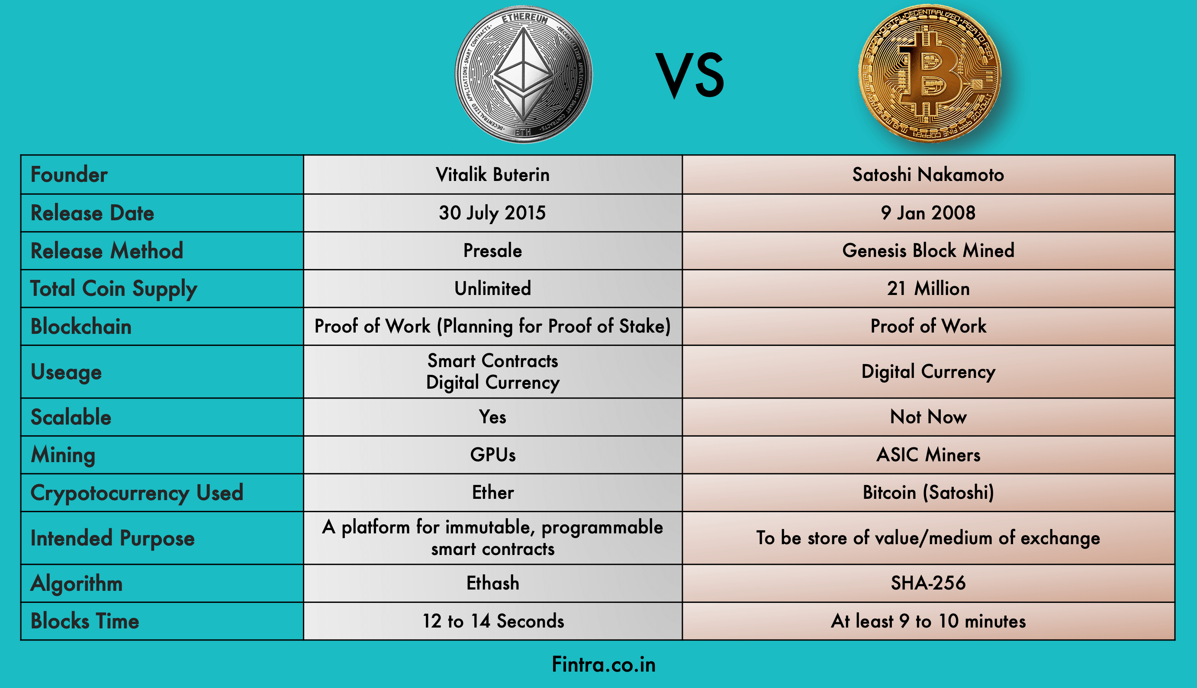
Propósitos
Cada blockchain tiene su propósito, por este motivo cada una tiene su propia versión de los protocolos para adaptarlos a sus necesidades

Slide 4
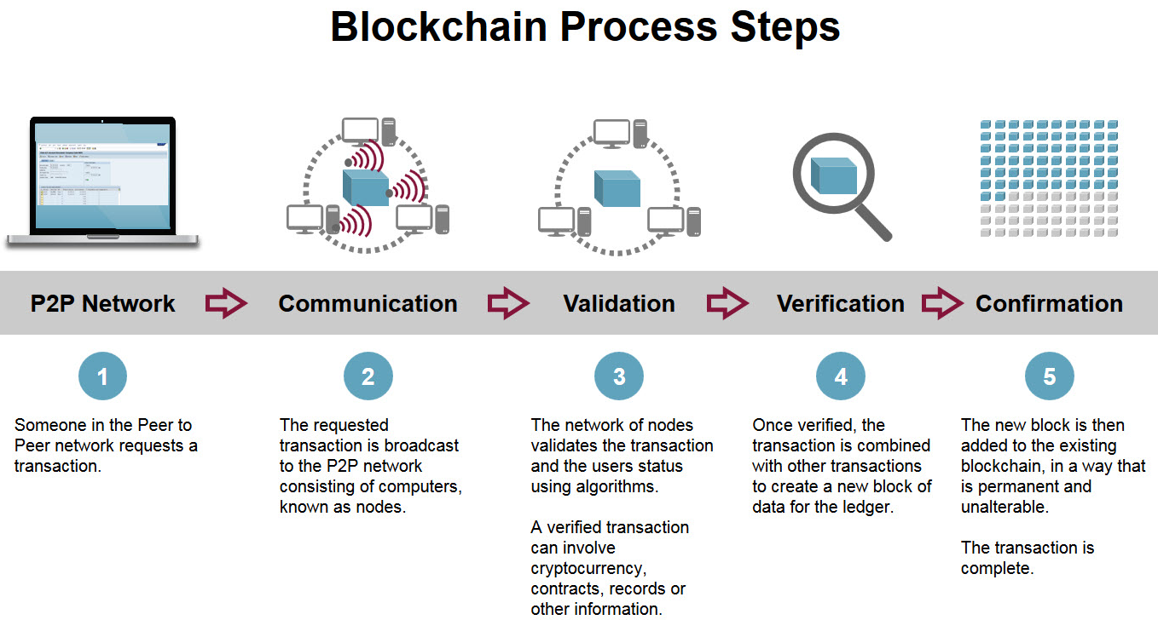
Funcionamiento
- Se lanza una transacción.
- Se valida si cumple ciertos estándares
- Se añade a un bloque
- Se mina el bloque
- La información del bloque se propaga por toda la red

Slide 5
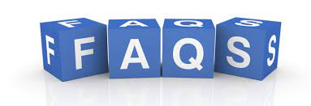
Preguntas frecuentes
- ¿Qué es eso de los impuestos de la transacción?
- ¿Pueden diferentes minero añadir diferentes transacciones al bloque?
- ¿Qué motiva a un nodo para dedicarse a minar bloques?

